Slide 1
数据库系统概论
参考：第五章 数据库完整性 P₁₅₁-P₁₆₅

Slide 2

本节内容
第一节 概述
第二节 实体完整性
第三节 参照完整性
第四节 用户定义的完整性
第五节 完整性约束命名字句
第六节 域中的完整性限制(了解)
第七节 触发器

Slide 3
第一节 概述
数据库的完整性
数据的正确性和相容性
数据的完整性和安全性是两个不同概念
数据的完整性
防止数据库中存在不符合语义的数据，也就是防止数据库中存在不正确的数据
防范对象：不合语义的、不正确的数据
数据的安全性
保护数据库防止恶意的破坏和非法的存取
防范对象：非法用户和非法操作
Notes:
形容性：满足某一约束关系的一组数据不应该发生互斥

Slide 4
为维护数据库的完整性，DBMS必须：
提供定义完整性约束条件的机制
提供完整性检查的方法
违约处理
Notes:
1、数据库中的数据必须满足的语义约束条件。包括关系模型的实体完整性、参照完整性、用户定义完整性。一般由SQL的DDL语句来实现。
2、检查数据是否满足完整性约束条件。一般在数据更新语句执行后开始检查，也可以在你事物提交时检查
3、如果发现用户的操作违背了完整性约束条件，就采取一定的动作，比方说拒接执行该操作，或者级联执行其他操作，进行违约处理来保证数据的完整性。

Slide 5
本节内容
第一节 概述
第二节 实体完整性
第三节 参照完整性
第四节 用户定义的完整性
第五节 完整性约束命名字句
第六节 域中的完整性限制(了解)
第七节 触发器

Slide 6
第二节 实体完整性
实体完整性定义
实体完整性检查和违约处理

Slide 7
实体完整性定义
关系模型的实体完整性
CREATE TABLE中用PRIMARY KEY定义
单属性构成的码有两种说明方法
定义为列级约束条件
定义为表级约束条件
对多个属性构成的码只有一种说明方法
定义为表级约束条件
Notes:
定义：primary key可以定义为列级约束条件，也可以定义为表级约束条件，却别在于：是单属性码还是多属性码，

Slide 8

示例
[例1 ] 将Student表中的Sno属性定义为码。
(1)在列级定义主码
(2)在表级定义主码
CREATE TABLE Student
(Sno CHAR(9) PRIMARY KEY，
Sname CHAR(20) NOT NULL，
Ssex CHAR(2) ，
Sage SMALLINT，
Sdept CHAR(20));
CREATE TABLE Student
(Sno CHAR(9) ，
Sname CHAR(20) NOT NULL，
Ssex CHAR(2) ，
Sage SMALLINT，
Sdept CHAR(20)
PRIMARY KEY (Sno));

Slide 9
示例
[例2 ] 将SC表中的Sno，Cno属性组定义为码。
CREATE TABLE SC
(Sno CHAR(9) NOT NULL，
Cno CHAR(4) NOT NULL，
Grade SMALLINT，
PRIMARY KEY (Sno，Cno) /*只能在表级定义主码*/
);

Slide 10
第二节 实体完整性
实体完整性定义
实体完整性检查和违约处理

Slide 11
实体完整性检查和违约处理
插入或对主码列进行更新操作时，RDBMS按照实体完整性规则自动进行检查。包括：
1. 检查主码值是否唯一，如果不唯一则拒绝插入或修改
2. 检查主码的各个属性是否为空，只要有一个为空就拒绝插入或修改

Slide 12
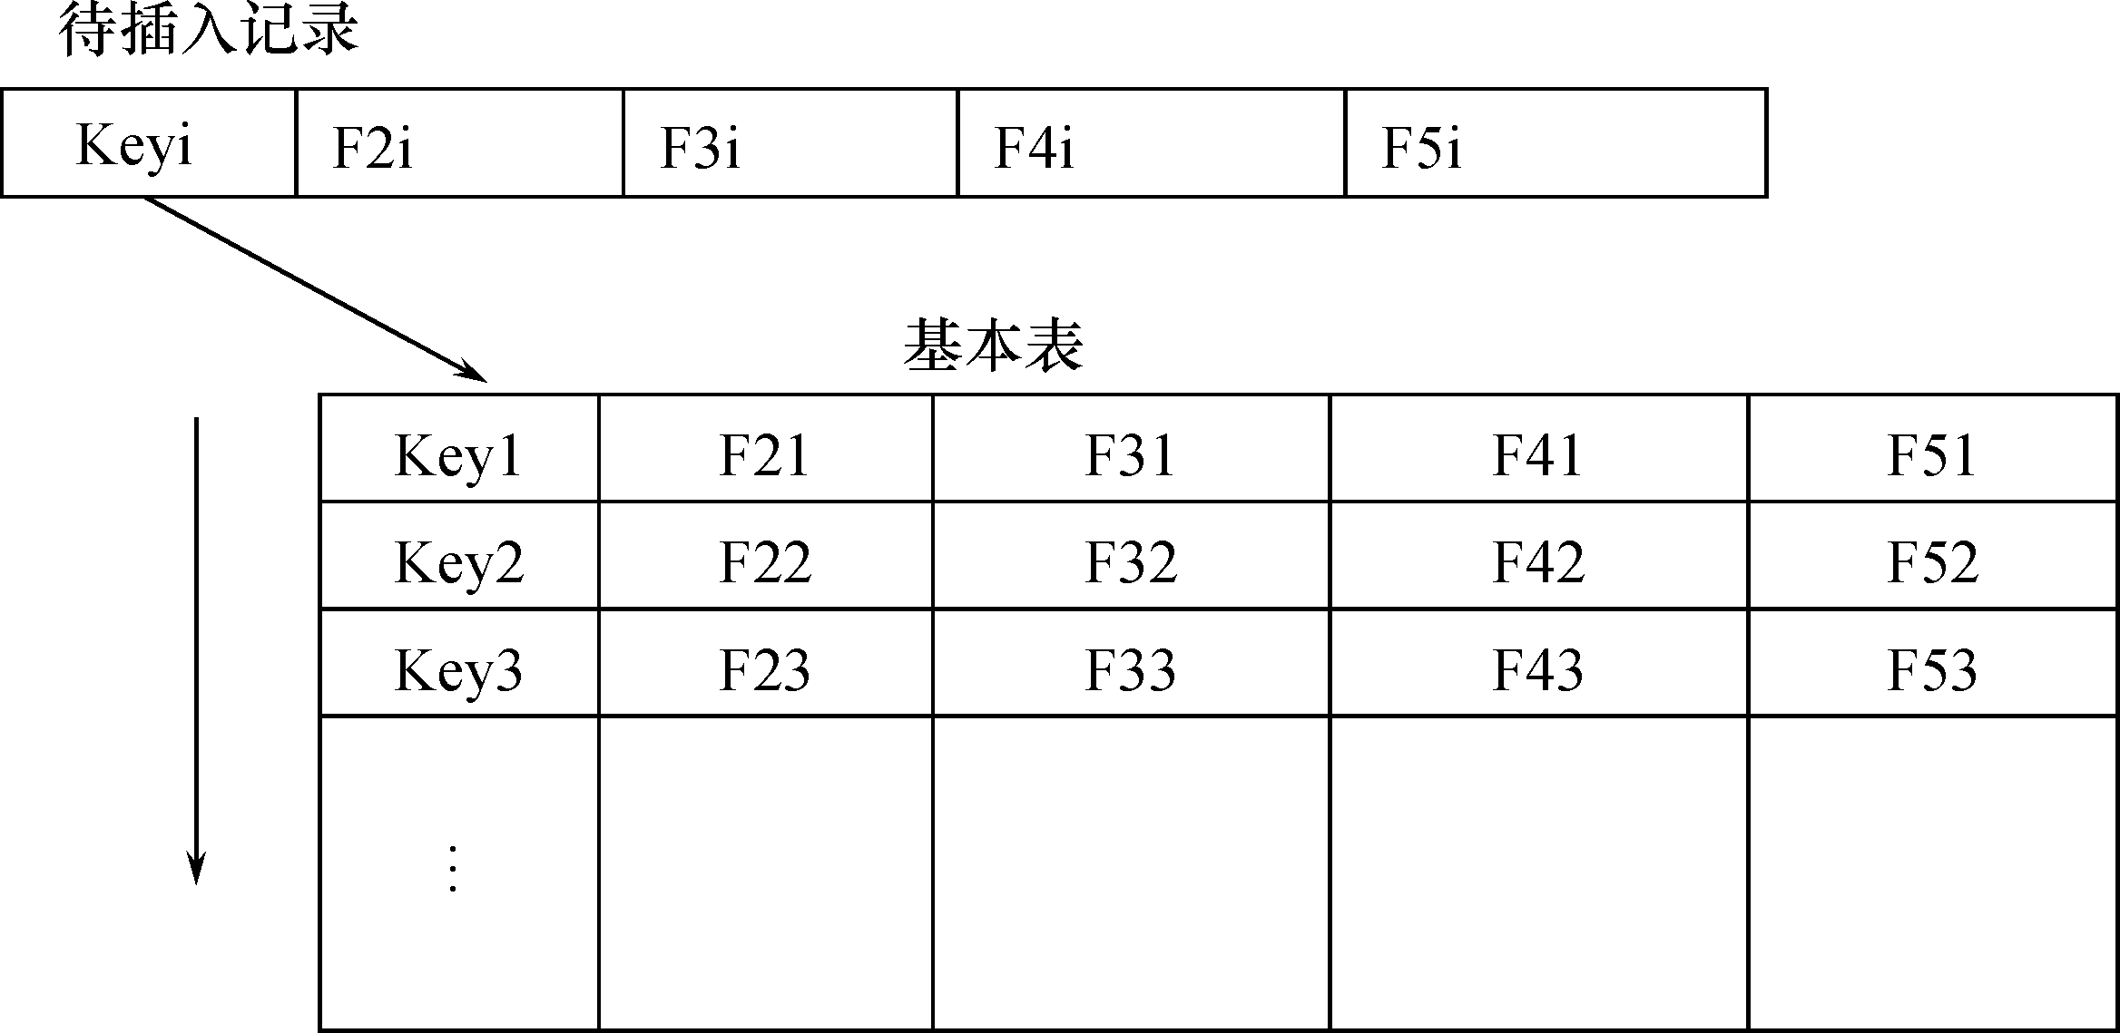
检查记录中主码值是否唯一的一种方法是进行全表扫描

Slide 13
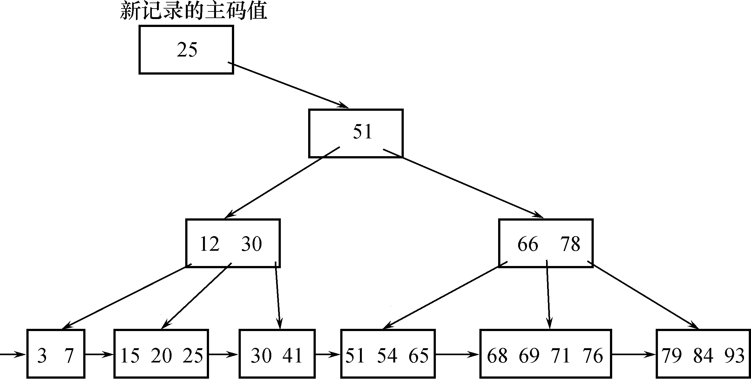
索引
为了避免全表扫描，一般会在主码上建立索引

Slide 14
本节内容
第一节 概述
第二节 实体完整性
第三节 参照完整性
第四节 用户定义的完整性
第五节 完整性约束命名字句
第六节 域中的完整性限制(了解)
第七节 触发器

Slide 15
第三节 参照完整性
参照完整性定义
参照完整性检查和违约处理

Slide 16
参照完整性定义
关系模型的参照完整性定义
在CREATE TABLE中用FOREIGN KEY短语定义哪些列为外码
用REFERENCES短语指明这些外码参照哪些表的主码
Notes:
参照完整性：将两个表相应的元组联系起来

Slide 17
例如 关系SC中一个元组表示一个学生选修的某门课程的成绩，（Sno，Cno）是主码。Sno，Cno分别参照引用Student表的主码和Course表的主码
[例3 ] 定义SC中的参照完整性。
CREATE TABLE SC
( Sno CHAR(9) NOT NULL，
Cno CHAR(4) NOT NULL，
Grade SMALLINT，
PRIMARY KEY (Sno， Cno)， /*在表级定义实体完整性*/
FOREIGN KEY (Sno) REFERENCES Student(Sno)，
FOREIGN KEY (Cno) REFERENCES Course(Cno)
);

Slide 18
第三节 参照完整性
参照完整性定义
参照完整性检查和违约处理

Slide 19
参照完整性检查和违约处理
可能破坏参照完整性的情况及违约处理
被参照表（例如Student） | 参照表（例如SC） | 违约处理
可能破坏参照完整性 | 插入元组 | 拒绝
可能破坏参照完整性 | 修改外码值 | 拒绝
删除元组 | 可能破坏参照完整性 | 拒绝/级连删除/设置为空值
修改主码值 | 可能破坏参照完整性 | 拒绝/级连修改/设置为空值

Slide 20
违约处理
参照完整性违约处理
1. 拒绝(NO ACTION)执行
默认策略
2. 级联(CASCADE)操作
3. 设置为空值（SET-NULL）
对于参照完整性，除了应该定义外码，还应定义外码列是否允许空值

Slide 21
示例
[例4 ] 显式说明参照完整性的违约处理示例。
CREATE TABLE SC
(Sno CHAR(9) NOT NULL，
Cno CHAR(4) NOT NULL，
Grade SMALLINT，
PRIMARY KEY（Sno，Cno），
FOREIGN KEY (Sno) REFERENCES Student(Sno)
ON DELETE CASCADE /*级联删除SC表中相应的元组*/
ON UPDATE CASCADE， /*级联更新SC表中相应的元组*/
FOREIGN KEY (Cno) REFERENCES Course(Cno)
ON DELETE NO ACTION
/*当删除course 表中的元组造成了与SC表不一致时拒绝删除*/
ON UPDATE CASCADE
/*当更新course表中的cno时，级联更新SC表中相应的元组*/
)；

Slide 22
本节内容
第一节 概述
第二节 实体完整性
第三节 参照完整性
第四节 用户定义的完整性
第五节 完整性约束命名字句
第六节 域中的完整性限制(了解)
第七节 触发器

Slide 23
第四节 用户定义的完整性
属性上的约束条件的定义
属性上的约束条件检查和违约处理
元组上的约束条件的定义
元组上的约束条件检查和违约处理
Notes:
用户定义完整性：针对某一具体应用的数据必须满足的语义要求。

Slide 24
属性上的约束条件的定义
CREATE TABLE时定义
列值非空（NOT NULL）
列值唯一（UNIQUE）
检查列值是否满足一个布尔表达式（CHECK）

Slide 25
1.不允许取空值
[例5 ] 在定义SC表时，说明Sno、Cno、Grade属性不允许取空值。
CREATE TABLE SC
Sno CHAR(9) NOT NULL，
Cno CHAR(4) NOT NULL，
Grade SMALLINT NOT NULL，
PRIMARY KEY (Sno， Cno)，
）；
/* 如果在表级定义实体完整性，隐含了Sno，Cno不允许取空值，则在列级不允许取空值的定义就不必写了 * /

Slide 26
2.列值唯一
[例6 ] 建立部门表DEPT，要求部门名称Dname列取值唯一，部门编号Deptno列为主码。
CREATE TABLE DEPT
(Deptno NUMERIC(2)，
Dname CHAR(9) UNIQUE，/*要求Dname列值唯一*/
Location CHAR(10)，
PRIMARY KEY (Deptno)
)；

Slide 27
3. 用CHECK短语指定列值应该满足的条件
[例7 ] Student表的Ssex只允许取“男”或“女”。
CREATE TABLE Student
(Sno CHAR(9) PRIMARY KEY，
Sname CHAR(8) NOT NULL，
Ssex CHAR(2) CHECK (Ssex IN ('男', '女') ) ,
Sage SMALLINT，
Sdept CHAR(20)
);
/*性别属性Ssex只允许取'男'或'女' */

Slide 28
[例8 ] SC表的Grade的值应该在0和100之间 。
CREATE TABLE SC
(Sno CHAR(9) NOT NULL，
Cno CHAR(4) NOT NULL，
Grade SMALLINT CHECK(Grade >=0 AND Grade <=100)，
PRIMARY KEY(sno , cno),
FOREIGN (Sno) REFERENCES Student(sno),
FOREIGN (Cno) REFERENCES Course(cno)
);

Slide 29
[例9 ] SC表的Grade的值默认为0 。
CREATE TABLE SC
(Sno CHAR(9) NOT NULL，
Cno CHAR(4) NOT NULL，
Grade SMALLINT default 0，
PRIMARY KEY(sno , cno),
FOREIGN (Sno) REFERENCES Student(sno),
FOREIGN (Cno) REFERENCES Course(cno)
);
如果是字符串类型需要加入单引号

Slide 30
第四节 用户定义的完整性
属性上的约束条件的定义
属性上的约束条件检查和违约处理
元组上的约束条件的定义
元组上的约束条件检查和违约处理

Slide 31
属性上的约束条件检查和违约处理
插入元组或修改属性的值时，RDBMS检查属性上的约束条件是否被满足
如果不满足则操作被拒绝执行

Slide 32
第四节 用户定义的完整性
属性上的约束条件的定义
属性上的约束条件检查和违约处理
元组上的约束条件的定义
元组上的约束条件检查和违约处理

Slide 33
元组上的约束条件的定义
在CREATE TABLE时可以用CHECK短语定义元组上的约束条件，即元组级的限制
同属性值限制相比，元组级的限制可以设置不同属性之间的取值的相互约束条件

Slide 34
[例9 ] 当学生的性别是男时，其名字不能以Ms.打头。
CREATE TABLE Student
(Sno CHAR(9)，
Sname CHAR(8) NOT NULL，
Ssex CHAR(2)，
Sage SMALLINT，
Sdept CHAR(20)，
PRIMARY KEY (Sno)，
CHECK (Ssex='女' OR Sname NOT LIKE 'Ms.%')
/*定义了元组中Sname和 Ssex两个属性值之间的约束条件*/
)；
性别是女性的元组都能通过该项检查，因为Ssex=‘女’成立；
当性别是男性时，要通过检查则名字一定不能以Ms.打头

Slide 35
第四节 用户定义的完整性
属性上的约束条件的定义
属性上的约束条件检查和违约处理
元组上的约束条件的定义
元组上的约束条件检查和违约处理

Slide 36

元组上的约束条件检查和违约处理
插入元组或修改属性的值时，RDBMS检查元组上的约束条件是否被满足
如果不满足则操作被拒绝执行

Slide 37
本节内容
第一节 概述
第二节 实体完整性
第三节 参照完整性
第四节 用户定义的完整性
第五节 完整性约束命名子句
第六节 域中的完整性限制(了解)
第七节 触发器

Slide 38
第五节 完整性约束命名字句
完整性约束命名子句
修改表中的完整性限制

Slide 39
完整性约束命名子句
CONSTRAINT 约束
CONSTRAINT <完整性约束条件名>
［PRIMARY KEY短语
|FOREIGN KEY短语
|CHECK短语］

Slide 40
[例10 ] 建立学生登记表Student，要求学号在90000~99999之间，姓名不能取空值，年龄小于30，性别只能是“男”或“女” 。
CREATE TABLE Student
(Sno NUMERIC(6)
CONSTRAINT C1 CHECK (Sno BETWEEN 90000 AND 99999)，
Sname CHAR(20)
CONSTRAINT C2 NOT NULL，
Sage NUMERIC(3)
CONSTRAINT C3 CHECK (Sage < 30)，
Ssex CHAR(2)
CONSTRAINT C4 CHECK (Ssex IN ( '男'，'女'))，
CONSTRAINT StudentKey PRIMARY KEY(Sno)
)；
在Student表上建立了5个约束条件，包括主码约束（命名为StudentKey）以及C1、C2、C3、C4四个列级约束。

Slide 41
[例10 ] 建立教师表Teacher，要求每个教师的应发工资不低于3000元。（应发工资等于实发工资Sal和扣除项Deduct之和）
CREATE TABLE TEACHER
(Eno NUMERIC(4) PRIMARY KEY,
Ename CHAR(10) ,
Job char(8),
Sal NUMERIC(7,2),
Deduct NUMERIC(7,2),
Deptno NUMERIC(7,2),
CONSTRAINT EMPFKEY FOREGIN KEY (Deptno) REFERENCES DEPT(Deptno)，
CONSTRAINT C1 CHECK(Sal + Deduct >= 3000),
CONSTRAINT C2 default ‘1’ for Ename
)；
在Teacher表上建立了外键约束。

Slide 42
第五节 完整性约束命名字句
完整性约束命名子句
修改表中的完整性限制

Slide 43
修改表中的完整性限制
使用ALTER TABLE语句修改表中的完整性限制
[例13] 修改表Student中的约束条件，要求学号改为在900000~999999之间，年龄由小于30改为小于40 。
可以先删除原来的约束条件，再增加新的约束条件
ALTER TABLE Student
DROP CONSTRAINT C1;
ALTER TABLE Student
ADD CONSTRAINT C1 CHECK (Sno BETWEEN 900000 AND 999999)，
ALTER TABLE Student
DROP CONSTRAINT C3;
ALTER TABLE Student
ADD CONSTRAINT C3 CHECK (Sage < 40)；

Slide 44
本节内容
第一节
第二节
第三节
第四节
第五节
第六节
第七节
概述
实体完整性
参照完整性
用户定义的完整性
完整性约束命名字句
域中的完整性限制(了解)
触发器

Slide 45
第七节 触发器
触发器（Trigger）是用户定义在关系表上
的一类由事件驱动的特殊过程
由服务器自动激活
可以进行更为复杂的检查和操作，具有更精细
和更强大的数据控制能力

Slide 46

第七节 触发器
SQL SERVER2005触发器
DML触发器
DDL触发器

Slide 47
SQL SERVER2005触发器
触发器是一种特殊的存储过程，它在执行事件时自动
生效。SQL Server2005 包括两大类触发器：DML 触
发器和 DDL 触发器。
DML 触发器在数据库中发生数据操作语言 (DML) 事件时将
启用。DML 事件包括在指定表或视图中修改数据的 INSERT
语句、UPDATE 语句或 DELETE 语句。DML 触发器可以查
询其他表，还可以包含复杂的 Transact-SQL 语句。将触发器
和触发它的语句作为可在触发器内回滚的单个事务对待。如
果检测到错误（例如，磁盘空间不足），则整个事务即自动
回滚。
DDL 触发器是 SQL Server 2005 的新增功能。当服务器或数
据库中发生数据定义语言 (DDL) 事件时将调用这些触发器。

Slide 48
触发器的作用
（1）触发器可以对数据库进行级联修改。
（2）实现比CHECK约束更为复杂的限制。
（3）比较数据修改前后的差别。
（4）强制表的修改要合乎业务规则。

Slide 49
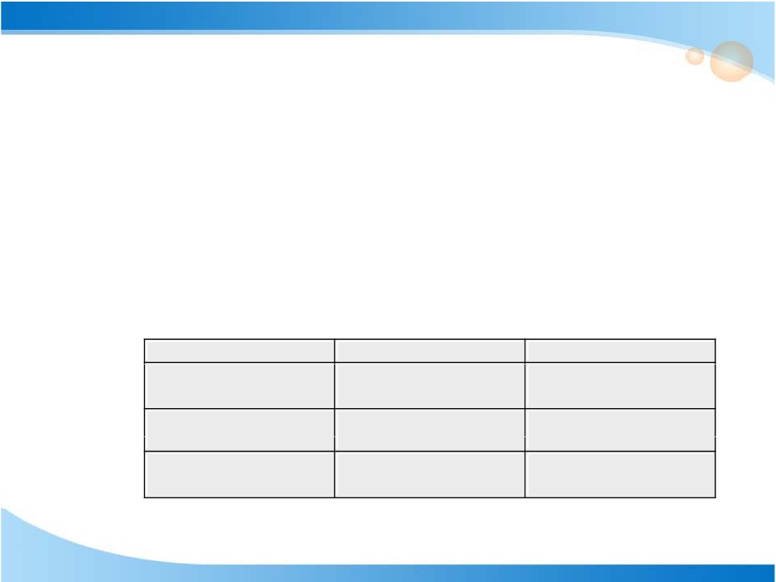
Deleted表
Inserted表和 和Deleted
SQL Server 2005为每个触发器都创建了两个专用
临时表：Inserted表和Deleted表。这两个表的结构
总是与被该触发器作用的表的结构相同，触发器
执行完成后，与该触发器相关的这两个表也会被
删除。
激活触发器的动作 | Inserted表 | Deleted表
Insert | 存放要插入的记录
Updatep | 存放要更新的记录 | 存放更新前的旧记录
Delete |  | 存放要除的旧记录

Slide 50
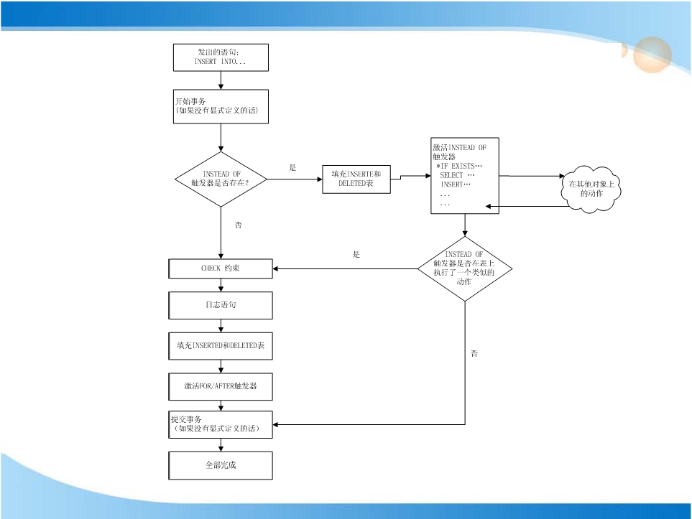
触
发
器
执
行
过
程

Slide 51
第八节 SQL SERVER2005触发器
SQL SERVER2005触发器
DML触发器
DDL触发器

Slide 52
建DML
创建DML触发器
创建DML触发器的语法格式为：
CREATE TRIGGER [ schema_name . ]trigger_name
ON { table | view }
[ WITH ENCRYPTION ]
{ FOR |AFTER | INSTEAD OF }
{ [ INSERT ] [ , ] [ UPDATE ] [ , ] [ DELETE ] }
[ NOT FOR REPLICATION ]
AS
begin sql_statement [ ; ] end

Slide 53
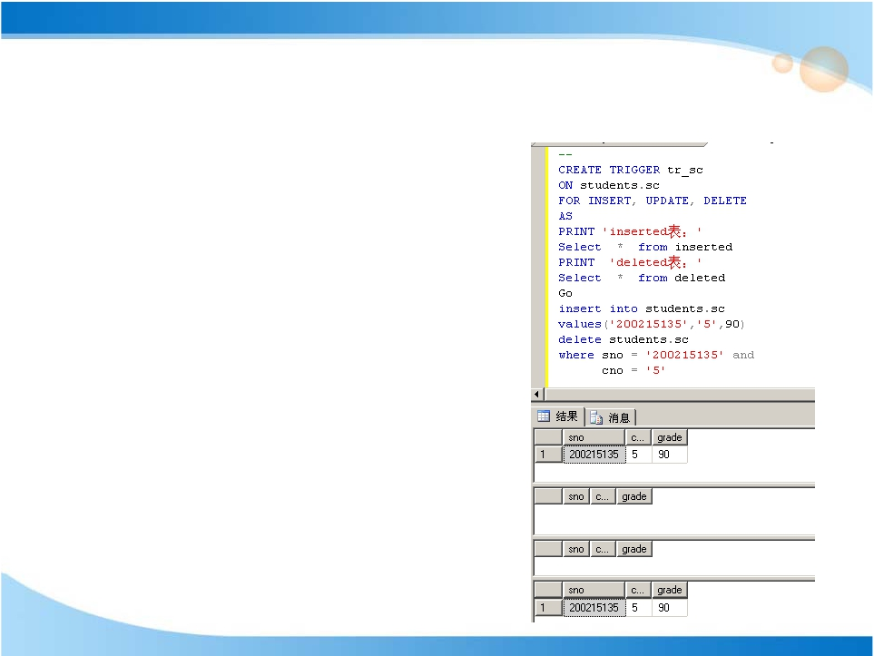
DML触发器示例
例1：在sc表上创建一个触发
器，当插入、删除记录时给
出提示信息
CREATE TRIGGER tr_sc
ON sc
FOR INSERT, DELETE
AS
begin
PRINT ‘inserted表：’
Select * from inserted
PRINT ‘deleted表：’
Select * from deleted
end
Go

Slide 54
用INSERT
使用INSERT触发器
INSERT触发器通常被用来更新时间标记字段，或
者验证被触发器监控的字段中数据满足要求的标
准，以确保数据的完整性
例：建立一个触发器，当向sc表中添加数据时，如果添
加的数据与student表中的数据不匹配（没有对应的学
号），则将此数据删除。
CREATE TRIGGER tr_sc_insert ON students.sc
FOR INSERT
AS
BEGIN
DECLARE @bh char(10)
Select @bh=Inserted.sno from Inserted
If not exists(select sno from students.student where student.sno=@bh)
Delete students.sc where sno=@bh
END

Slide 55
例：创建一个触发器，当插入或更新成绩列时，
该触发器检查插入的数据是否处于设定的范围内。
CREATE TRIGGER students.tr_sc_grade
ON students.sc
AFTER INSERT,UPDATE
AS
BEGIN
-- SET NOCOUNT ON added to prevent extra result sets from
-- interfering with SELECT statements.
SET NOCOUNT ON;
DECLARE @score int;
SELECT @score=inserted.grade from inserted
IF (@score<0 or @score > 100)
BEGIN
RAISERROR ('成绩的取值必须在0到100之间', 16, 1)
ROLLBACK TRANSACTION
END
END

Slide 56
用UPDATE
使用UPDATE触发器
当在一个有UPDATE触发器的表中修改记录时，表中原来的
记录被移动到删除表中，修改过的记录插入到了插入表中，
触发器可以参考删除表和插入表以及被修改的表，以确定
如何完成数据库操作。
创建一个修改触发器，该触发器防止用户修改表student的学号。
CREATE TRIGGER students.tr_student_sno
AFTER UPDATE
AS
BEGIN
SET NOCOUNT ON;
if update(sno)
begin
raiserror('不能修改学号',16,10)
rollback transaction
end
END
ON students.student

Slide 57
用DELETE
使用DELETE触发器
DELETE触发器通常用于两种情况，第一种情况是为了防
止那些确实需要删除但会引起数据一致性问题的记录的删
除，第二种情况是执行可删除主记录的子记录的级联删除
操作。
例 建立一个与student表结构一样的表s1，当删除表student中的记
录时，自动将删除掉的记录存放到s1表中。
CREATE TRIGGER [students].[tr_student_delete]
ON [students].[student]
AFTER DELETE
AS
BEGIN
SET NOCOUNT ON;
insert into students.s1 select * from deleted
END

Slide 58
例 当删除表student中的记录时，自动删除表sc中对应学号的
记录。
CREATE TRIGGER students.tr_student_sc_delete
ON students.student
AFTER DELETE
AS
BEGIN
-- SET NOCOUNT ON added to prevent extra result sets from
-- interfering with SELECT statements.
SET NOCOUNT ON;
DECLARE @sno char(10)
Select @sno=deleted.sno from deleted
Delete students.sc where sno=@sno
END

Slide 59
INSTEAD OF触发器实例
在student表删除学生记录的同时删除学生的
选课记录
ALTER TRIGGER [students].[tr_student_instead]
ON [students].[student]
instead of DELETE
AS
BEGIN
SET NOCOUNT ON;
delete students.sc
where sno in ( select deleted.sno from deleted )
delete students.student
where sno in ( select deleted.sno
END
from deleted
)

Slide 60
第八节 SQL SERVER2005触发器
SQL SERVER2005触发器
DML触发器
DDL触发器

Slide 61
DDL触发器
DDL 触发器会为响应多种数据定义语言 ( (DDL) ) 语句而激发。
这些语句主要是以 CREATE、ALTER 和 DROP 开头的语句。
DDL 触发器可用于管理任务，例如审核和控制数据库操作。
DDL 触发器一般用于以下目的：
（1）防止对数据库架构进行某些更改；
（2）希望数据库中发生某种情况以响应数据库架构中的更改；
（3）要记录数据库架构中的更改或事件。
仅在运行触发 DDL 触发器的 DDL 语句后，DDL 触发器才
会激发。DDL 触发器无法作为 INSTEAD OF 触发器使用。

Slide 62
使用CREATE TRIGGER命令创建DDL触发器的语
法形式如下
CREATE TRIGGER trigger_name
ON {ALL SERVER|DATABASE}[WITH <ddl_trigger_option> [ ,...n ]]
{FOR|AFTER} {event_type|event_group}[,...n]
AS {sql_statement[;] [...n]|EXTERNAL NAME <method specifier>[;]}
其中：
<ddl_trigger_option>::=[ENCRYPTION] EXECUTE AS Clause]
<method_specifier> ::= assembly_name.class_name.method_name

Slide 63
例 使用 DDL 触发器来防止数据库中的任一
表被修改或删除。
CREATE TRIGGER tr_edu_safety
ON DATABASE
FOR DROP_TABLE,ALTER_TABLE
AS
begin
PRINT 'You must disable Trigger "safety" to drop or alter
tables!'
ROLLBACK
end

Slide 64
管理 理SQL SERVER2005触发器
查看触发器
修改触发器
删除触发器

Slide 65
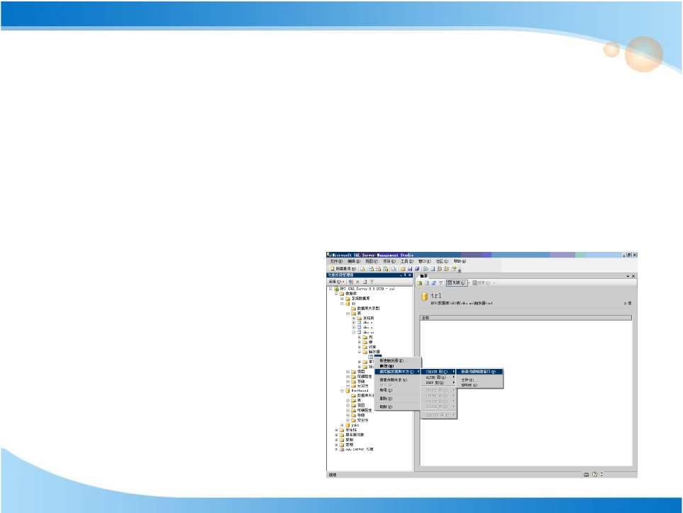
查看触发器
如果要显示作用于表上的触发器究竟对表有哪些操作，必
须查看触发器信息。在SQL Server中，有多种方法可以查
看触发器信息，其中最常用的有如下两种：
（1）使用SQL Server管理平台查看触发器信息；
在SQL Server管理平台中，
展开服务器和数据库，选择
并展开表，然后展开触发器
选项，右击需要查看的触发
器名称，如右图所示，从弹
出的快捷菜单中，选择“编
写触发器脚本为→create到
→新查询编辑器窗口”，则
可以看到触发器的源代码。

Slide 66
使用系统存储过程查看触发器
系统存储过程sp_help、sp_helptext和sp_depends分
别提供有关触发器的不同信息。其具体用途和语法
形式如下。
sp_help：用于查看触发器的一般信息，如触发器的名称、属性、
类型和创建时间。
sp_help ‘触发器名称’
sp_helptext：用于查看触发器的正文信息。
sp_helptext ‘触发器名称’
sp_depends：用于查看指定触发器所引用的表或者指定的表涉及
到的所有触发器。
sp_depends ‘触发器名称’
sp_depends ‘表名’

Slide 67
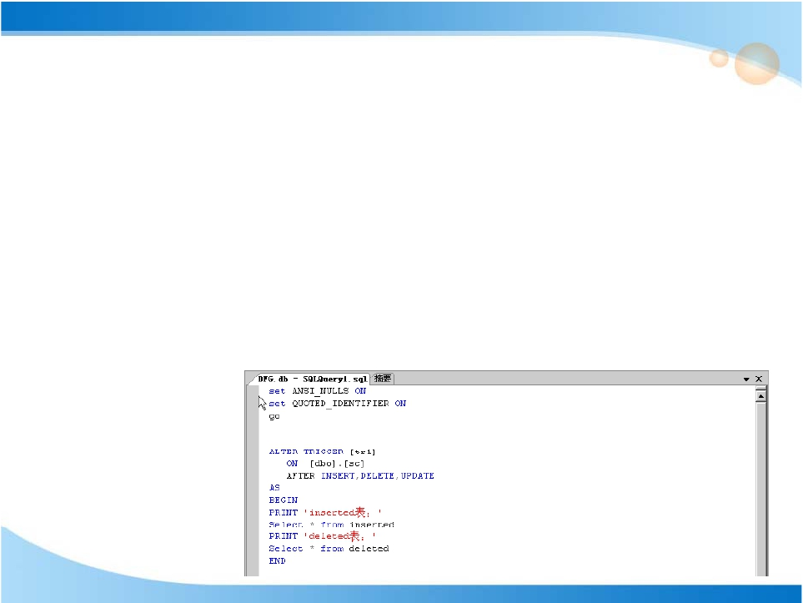
修改触发器
通过SQL Server管理平台、存储过程，可以修改触发器的
正文和名称。
1．使用SQL Server管理平台修改触发器正文。
在管理平台中，展开指定的表，右击要修改的触发器，从弹出的
快捷菜单中选择“修改”选项，则会出现触发器修改窗口，如下
图所示。在文本框中修改触发器的SQL语句，单击“语法检查”
按钮，可以检查语法是否正确，单击“执行”按钮，可以成功修
改此触发器。

Slide 68
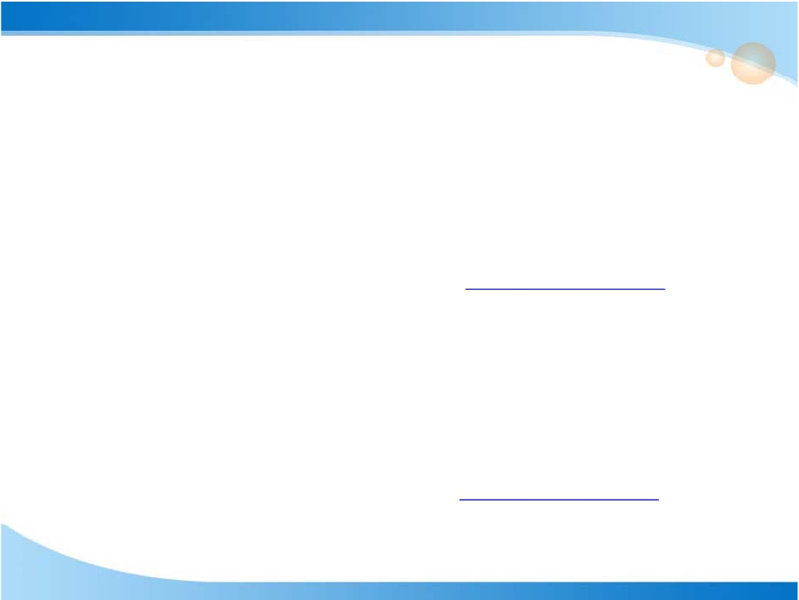
修改DML触发器的语法形式如下：
ALTER TRIGGER schema_name.trigger_name
ON (table|view)
[WITH <dml_trigger_option>[,...n]]
(FOR|AFTER|INSTEAD OF)
{[DELETE][,][INSERT][,][UPDATE]}
[NOT FOR REPLICATION]
AS {sql_statement[;][...n]|EXTERNAL NAME <method specifier>[;]}
<dml_trigger_option>::=[ENCRYPTION][&lEXECUTE AS Clause >]
<method_specifier> ::=assembly_name.class_name.method_name
修改DDL触发器的语法形式如下：
ALTER TRIGGER trigger_name
ON {DATABASE|ALL SERVER}[WITH <ddl_trigger_option> [,...n]]
{FOR|AFTER}{event_type[,...n]|event_g group}
AS {sql_statement[;]|EXTERNAL NAME <method specifier> [;]}
<ddl_trigger_option>::=[ENCRYPTION][&lEXECUTE AS Clause > ]
<method_specifier> ::=assembly_name.class_name.method_name

Slide 69
删除触发器
由于某种原因，需要从表中删除触发器或者需要使
用新的触发器，这就必须首先删除旧的触发器。只
有触发器所有者才有权删除触发器。删除已创建的
触发器有三种方法：
（1）使用系统命令DROPTRIGGER删除指定的触发器。
其语法形式如下：
DROPTRIGGER { trigger } [ ,...n ]
（2）删除触发器所在的表。删除表时，SQL Server将
会自动删除与该表相关的触发器。
（3）在SQL Server管理平台中，展开指定的服务器和
数据库，选择并展开指定的表，右击要删除的触发器，
从弹出的快捷菜单中选择“删除”选项，即可删除该
触发器。

Slide 70
小结
数据库的完整性是为了保证数据库中存储
的数据是正确的
RDBMS S完整性实现的机制
完整性约束定义机制
完整性检查机制
违背完整性约束条件时RDBMS应采取的动作

Slide 71
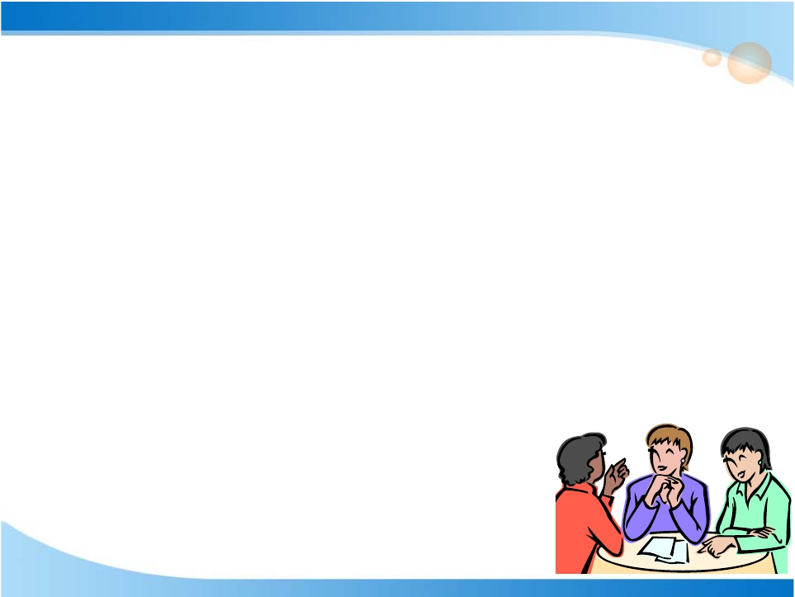
Q &A
约束和触发器各有什么优缺
点？

Slide 72
这次课我们学到了…
数据库实体完整性定义、违约处理
参照完整性定义、违约处理
用户自定义完整性
属性
元组
完整性命名子句
触发器
定义、激活、删除

Slide 73

作业
本章实验
课后练习题 6

Slide 74
休息…
吾日三省吾身。为人谋而不忠乎？与朋友交而不信乎？传不习乎？

